Slide 1
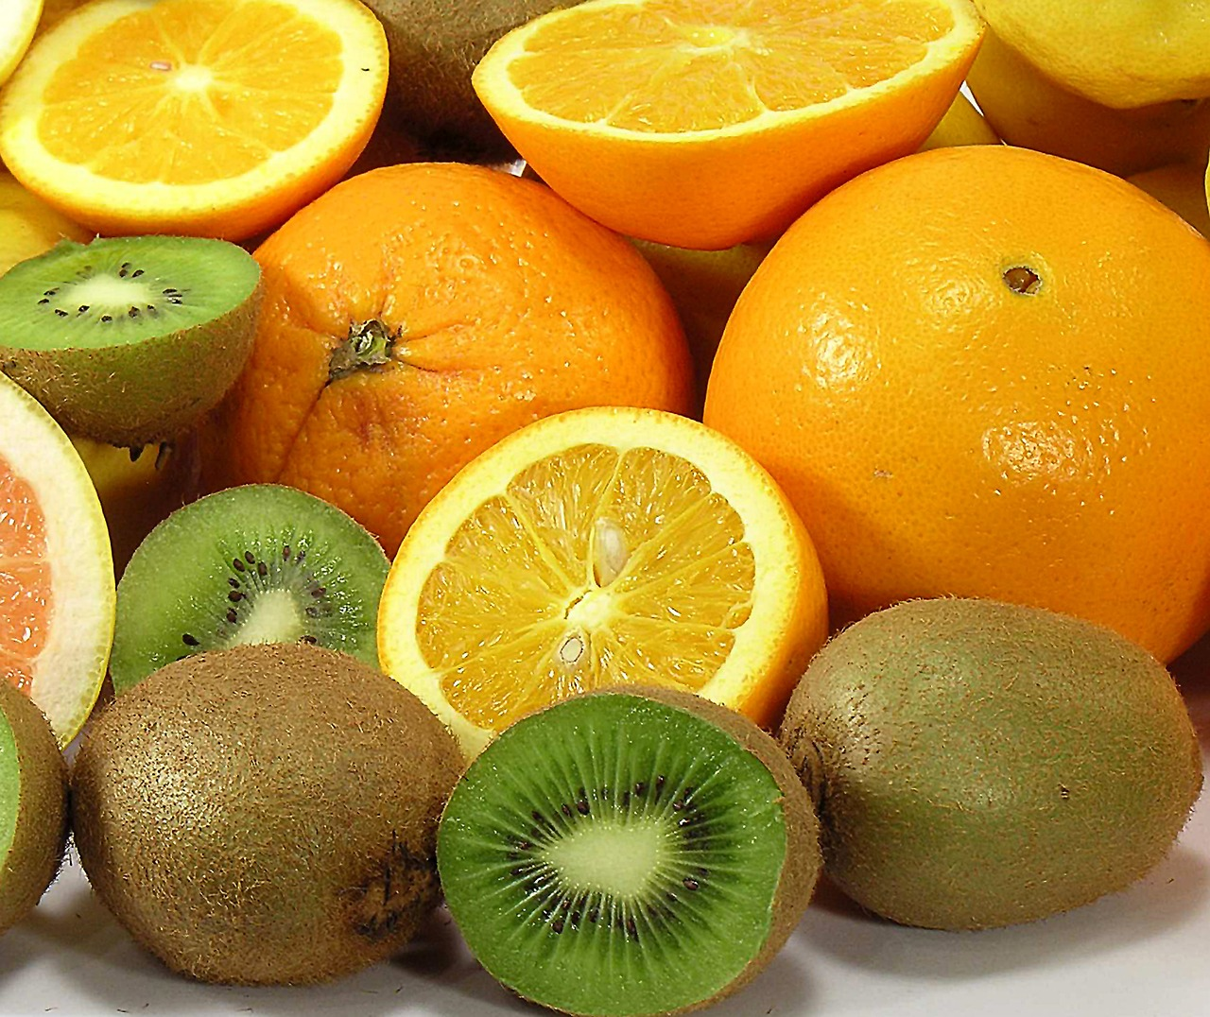
Gyümölcstermelés
2021- 2024
Narancs
Citrom
Kiwi

